Slide 1
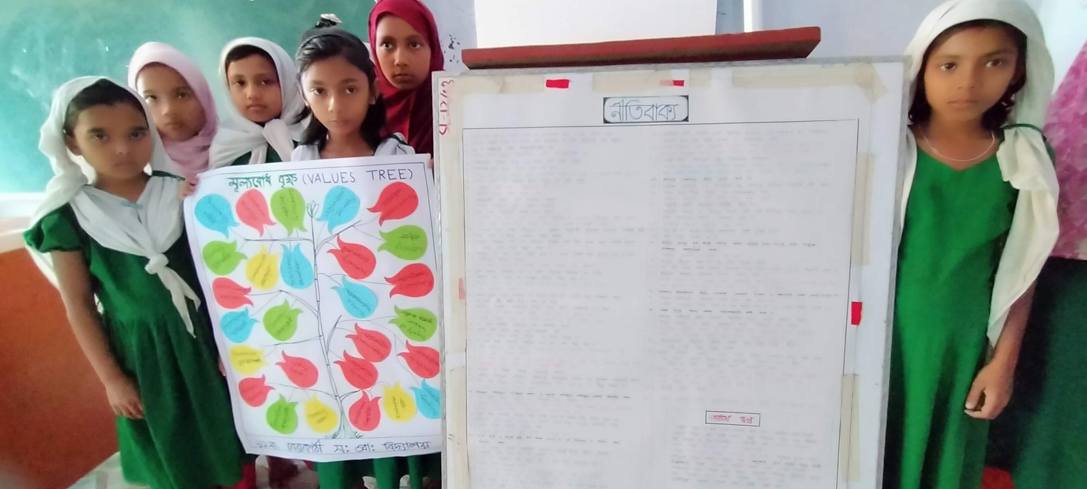
৯১ নং বেরকাঠী সরকারি প্রাথমিক বিদ্যালয়

Slide 2
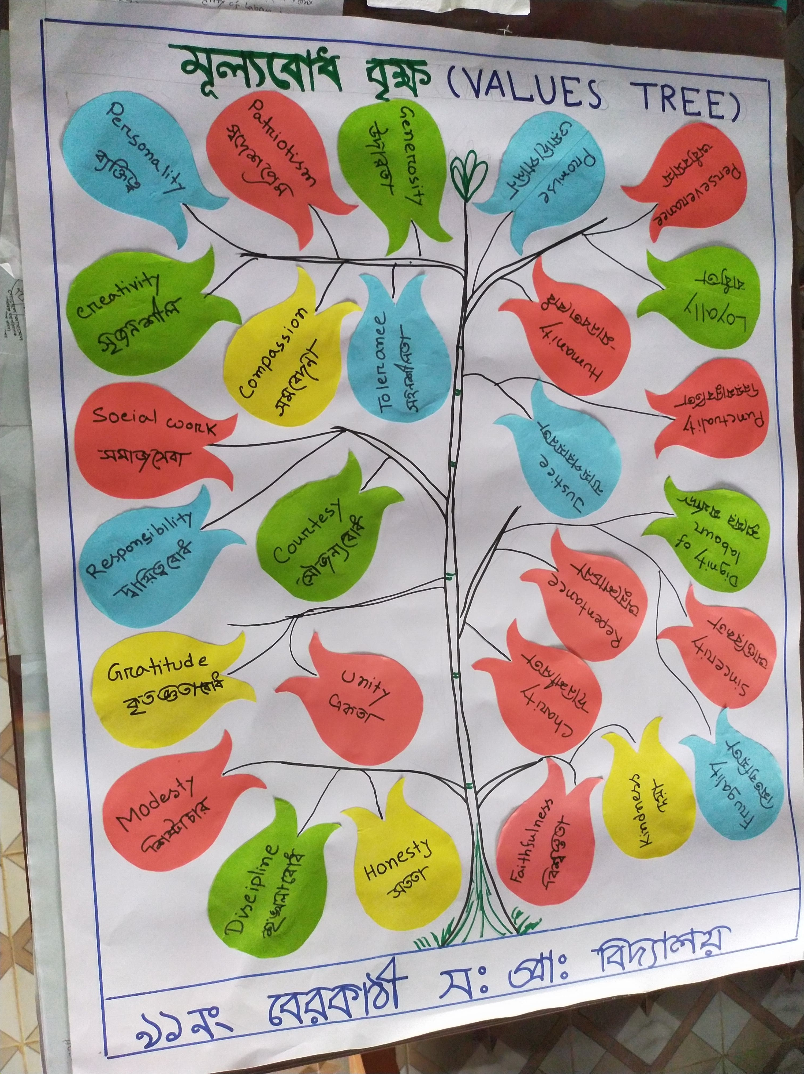
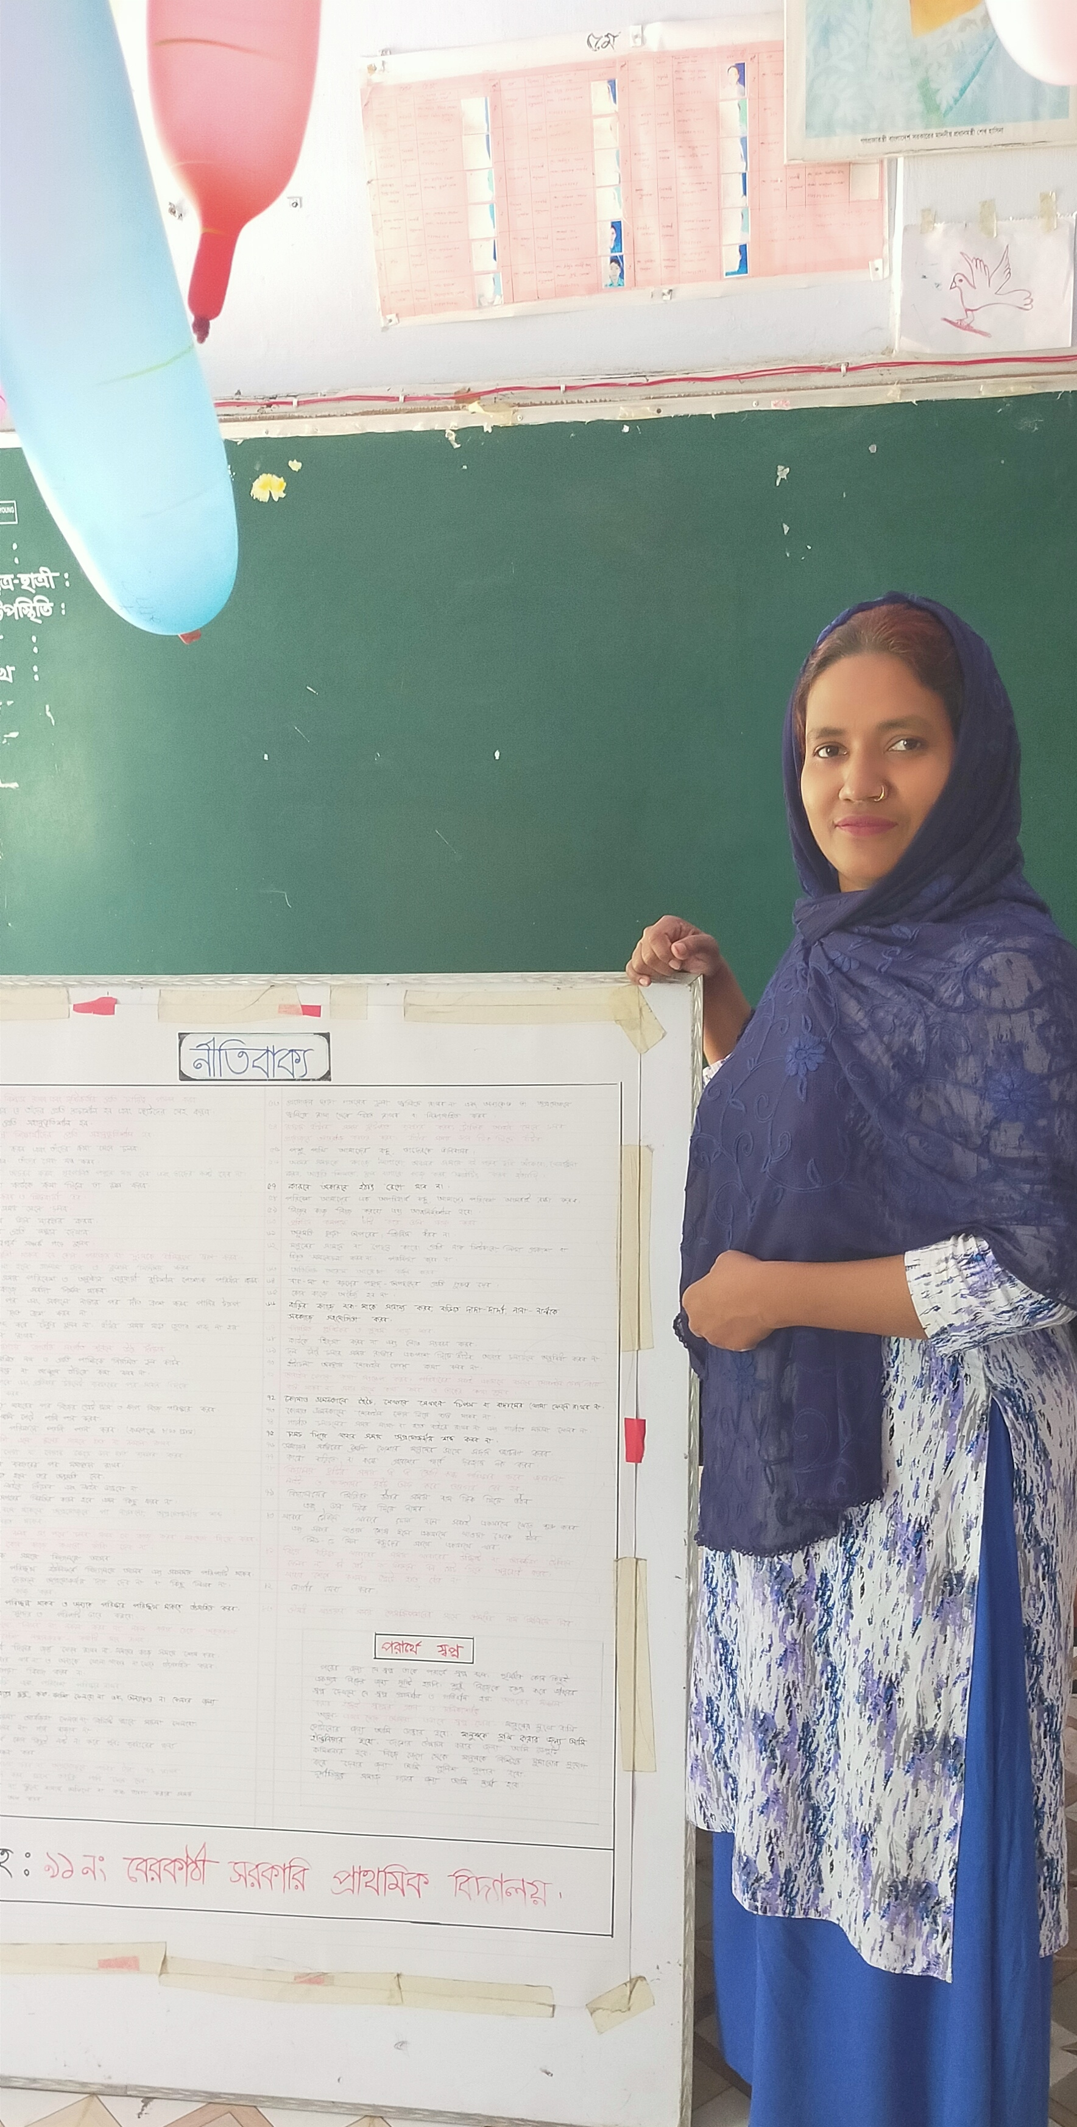

Slide 3
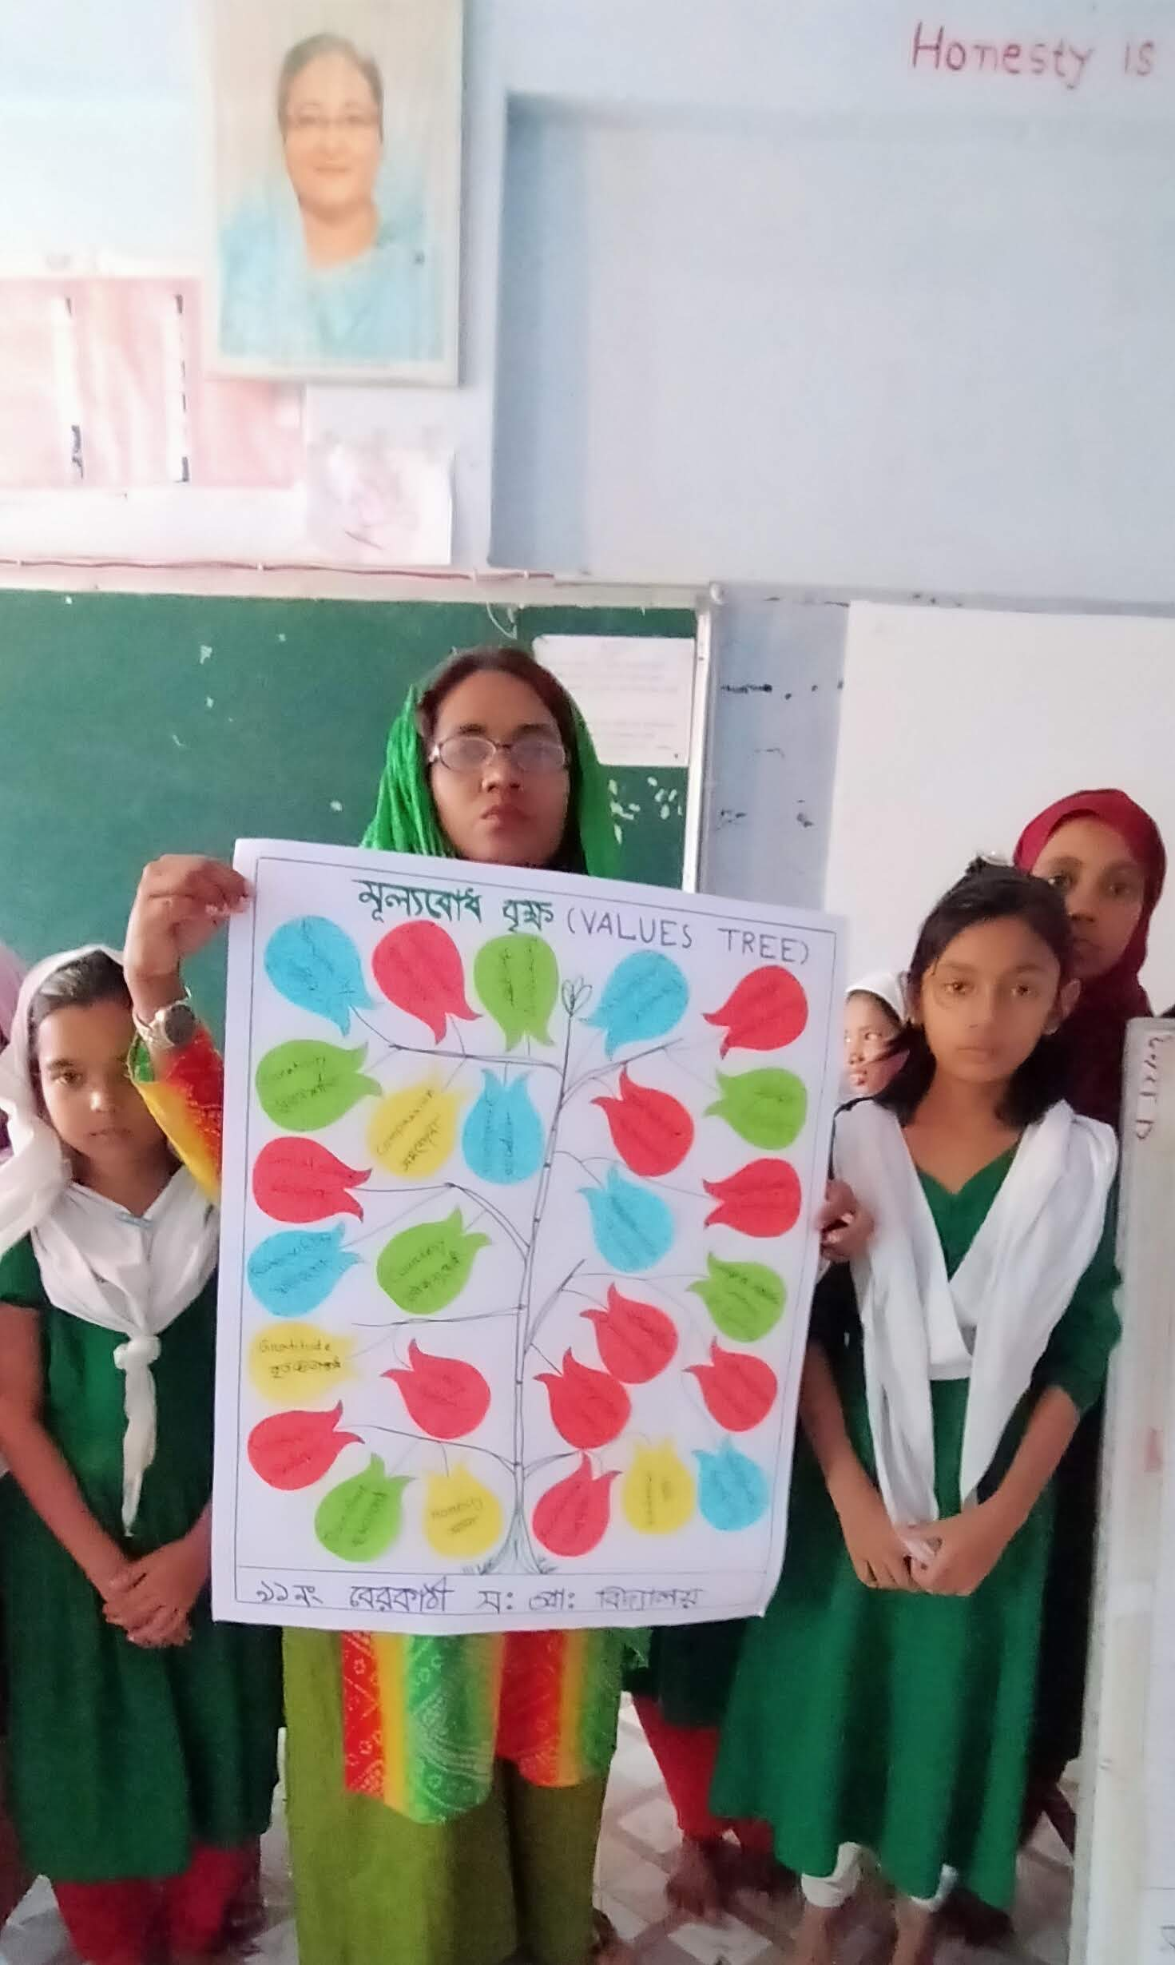

Slide 4
